Slide 1


MÉXICO
YO SOY MÉXICO
AMO MÉXICO
CONSERVA MÉXICO

Slide 2
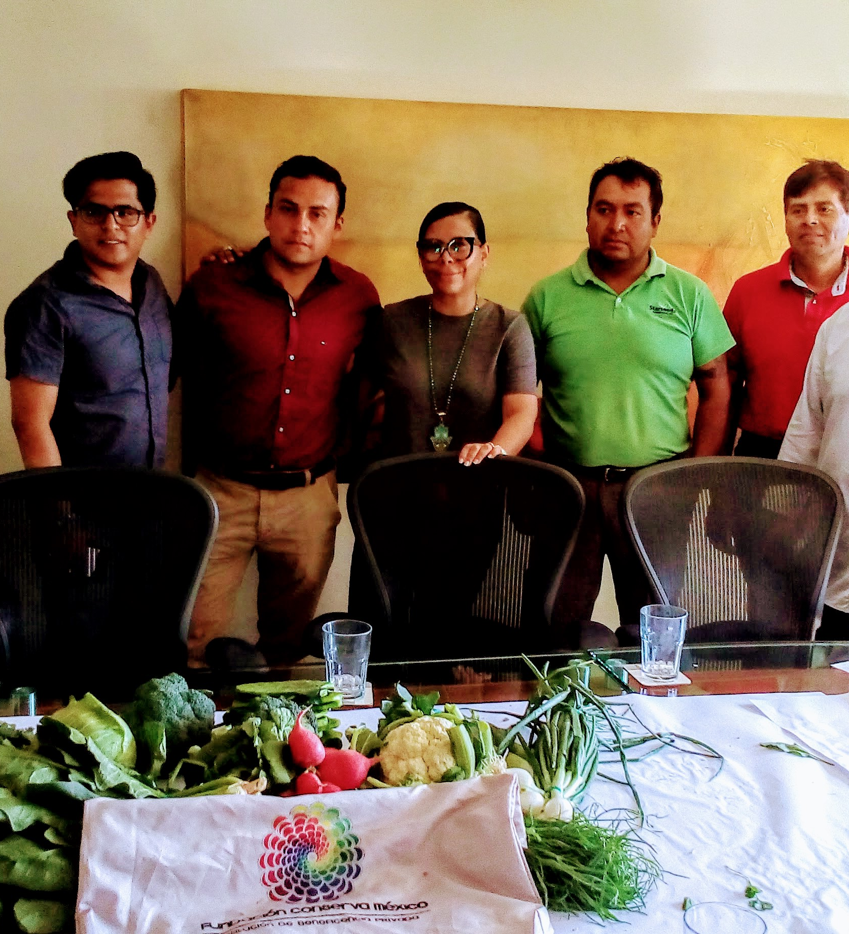


¿Qué es Canastas Verdes 20*70?
Es un esfuerzo de la Sociedad Civil en alianza con los agricultores, para generar una solución al problema de la comercialización y el abasto, contribuyendo en la reconstrucción del tejido social campo-ciudad con responsabilidad social.
MISION
Mejorar las condiciones de vida de productores y consumidores, al proveer alimentos sanos y accesibles a la población.
VISION
Ser el agente de cambio que Contribuya a la construcción de un México integrado e incluyente en su relación campo-ciudad, en donde se privilegie la participación ciudadana y se reconozca el valor del quehacer campesino.
VALORES
Servicio Entrega Respeto
Colaboración Confianza
Solidaridad Corresponsabilidad
Lealtad

Slide 3
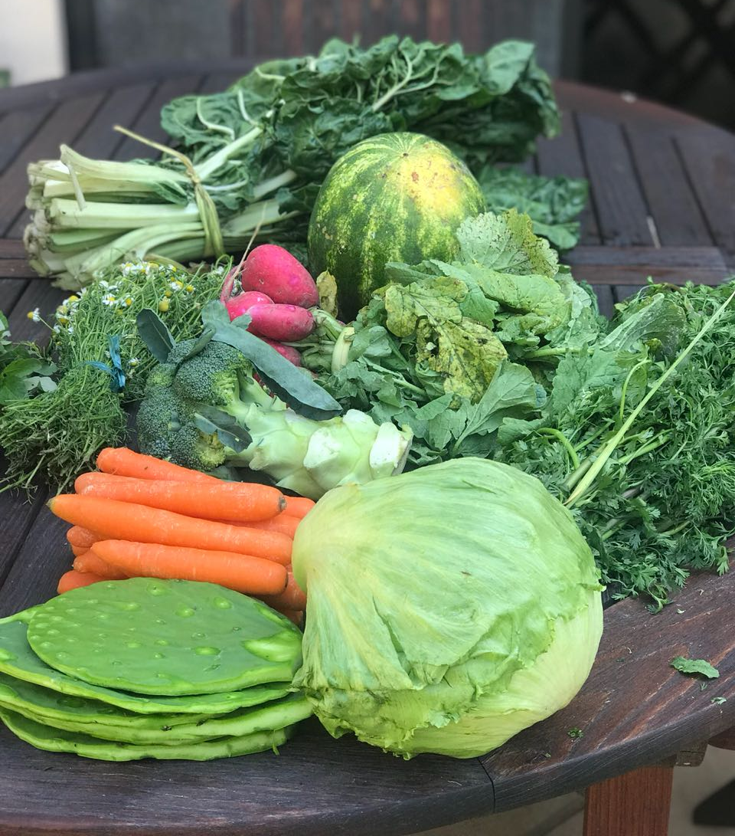
¿Qué contiene una Canasta Verde 20*70?
Nuestra C.V. 20*70, se integra por 10 hortalizas y legumbres cosechadas el mismo día de entrega, cultivadas con amor y dedicación por 400 familias poblanas, que producen 40 cultivos a lo largo del año, lo que nos permite garantizar el abasto y diversificar los productos, mejorando tu dieta y por ende la salud de nuestros consumidores.
Notes:
Quitar Imagotipo y ser con naranja

Slide 4
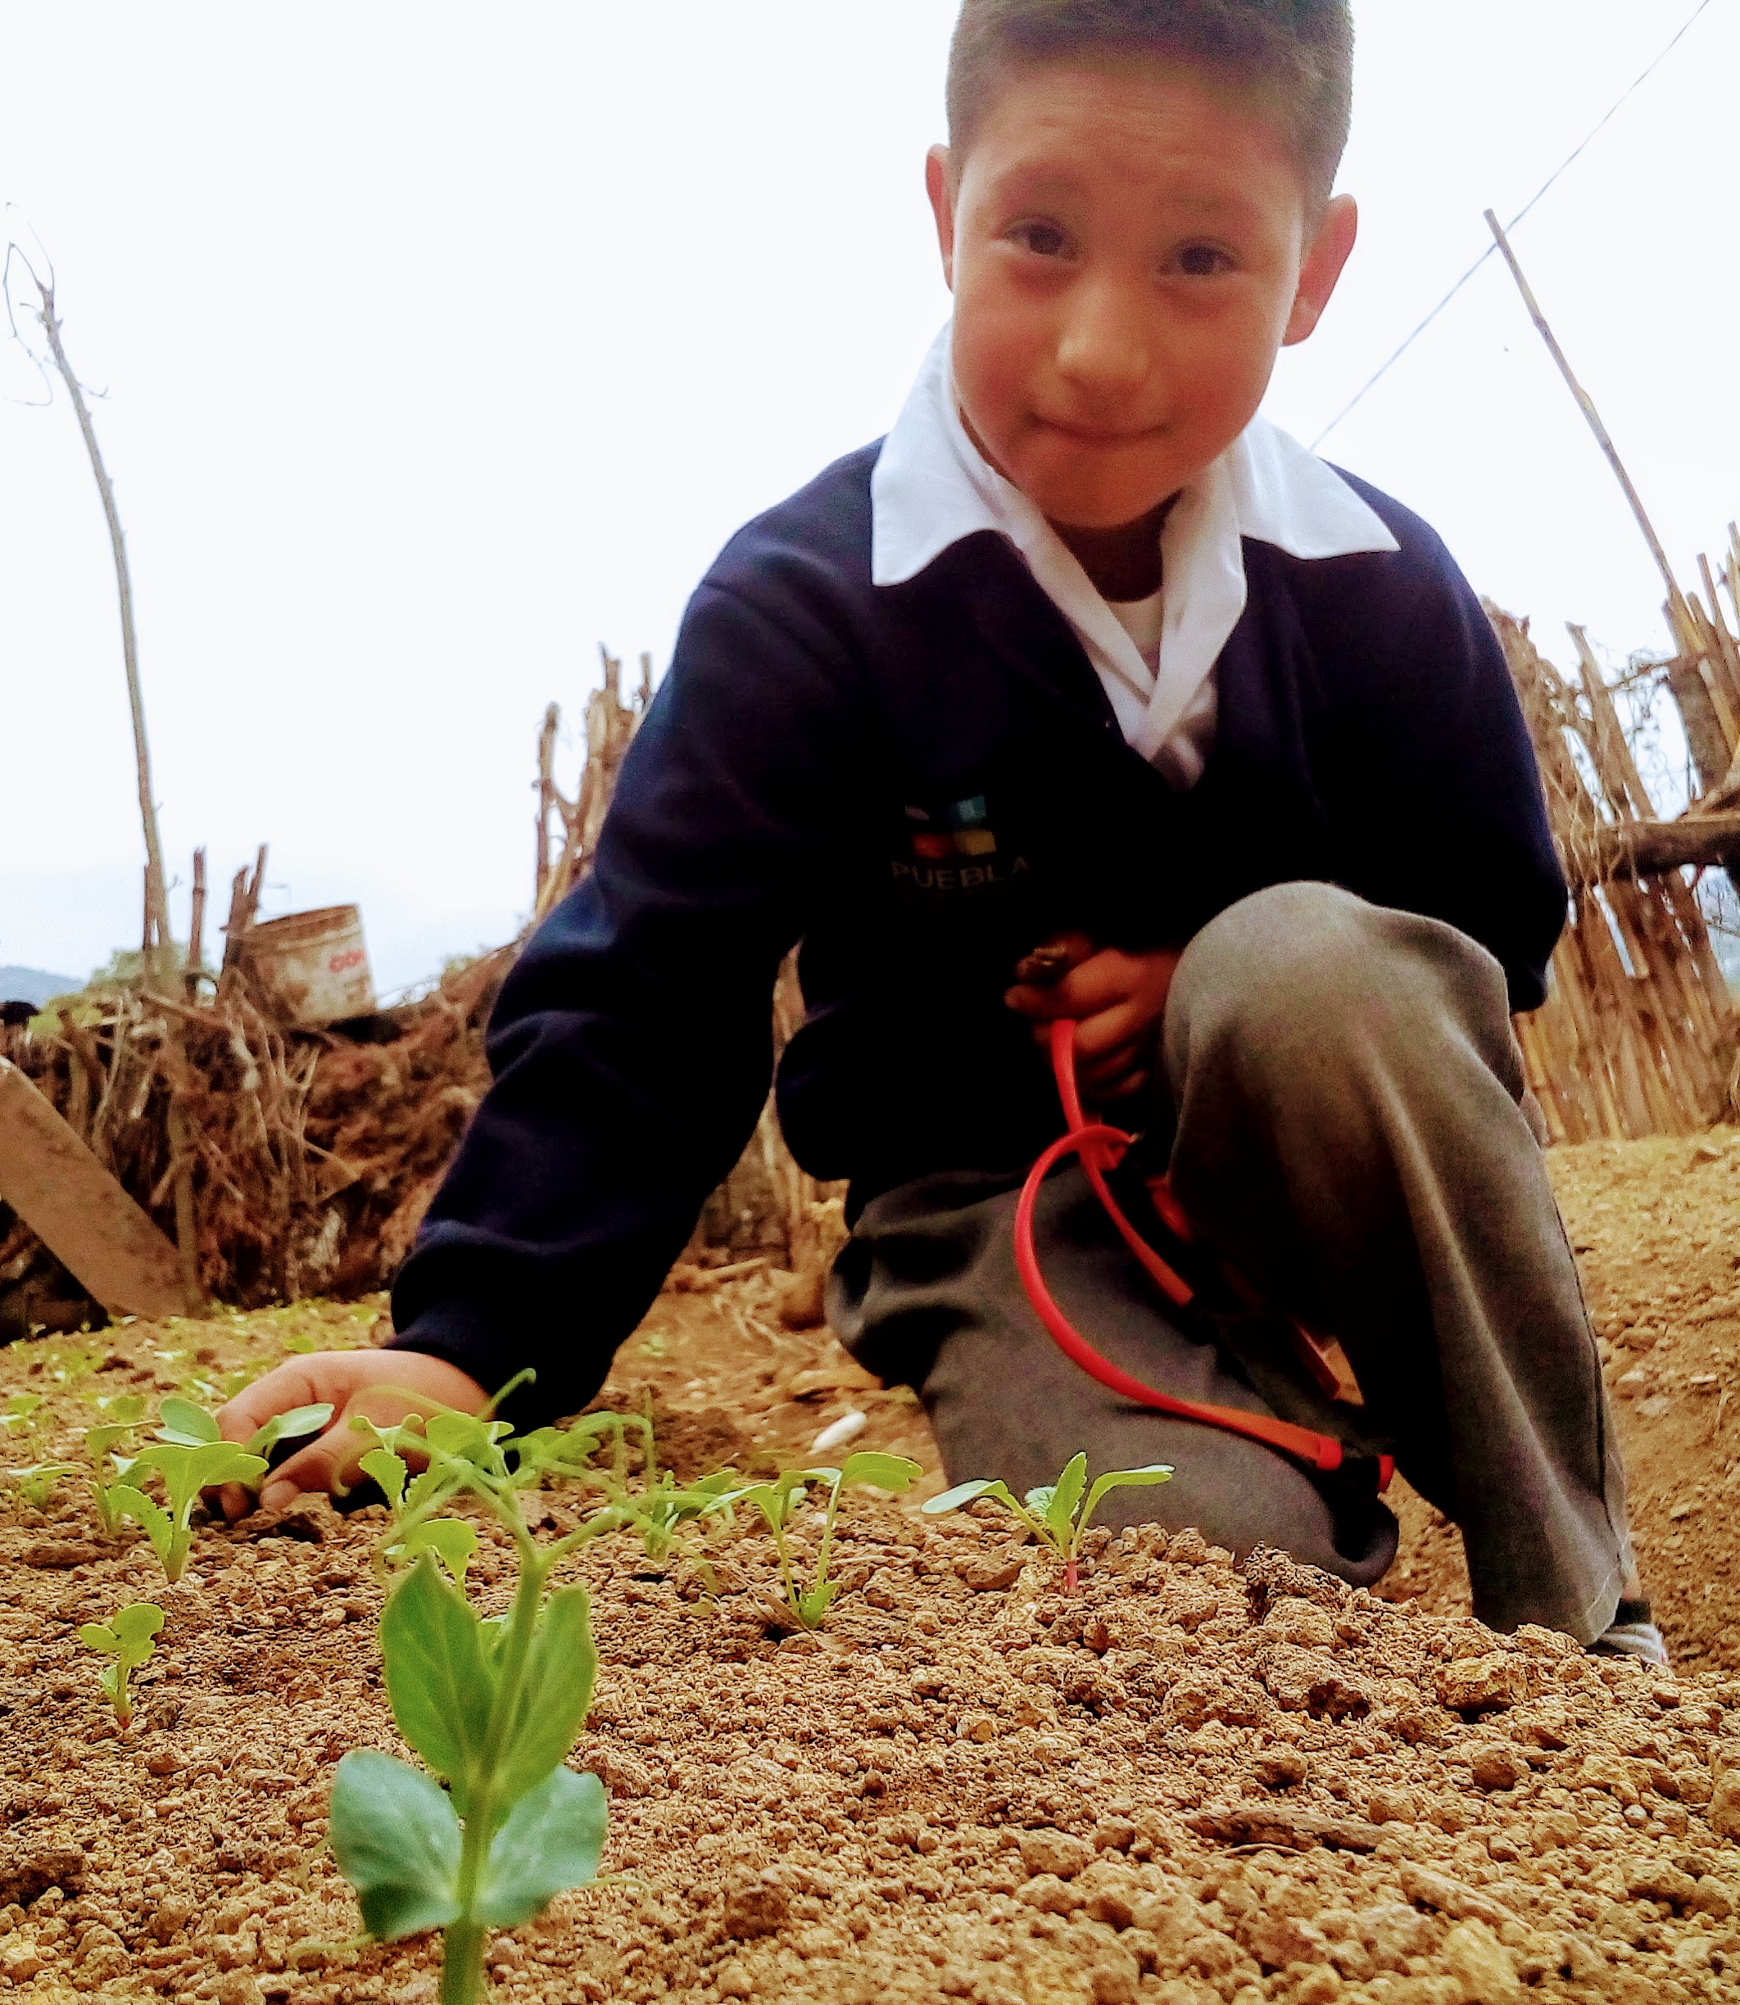
Beneficios de adquirir la Canasta Verde 20*70
Contribuyes a:
Apoyar sueños y construir futuros dignos
Disminuir la migración y desintegración familiar
Fortalecer y recuperar valores y dignidad
Recuperar el tejido social campo-ciudad
Arraigar buenas costumbres y sembrar esperanza
Desarrollar habilidades y capacidades
Mejorar la eficiencia productiva y el trabajo colaborativo
Promover el ahorro, la economía solidaria, la disminución de desperdicio alimentario, el combate al cambio climático y a la prevención de la salud.

Slide 5
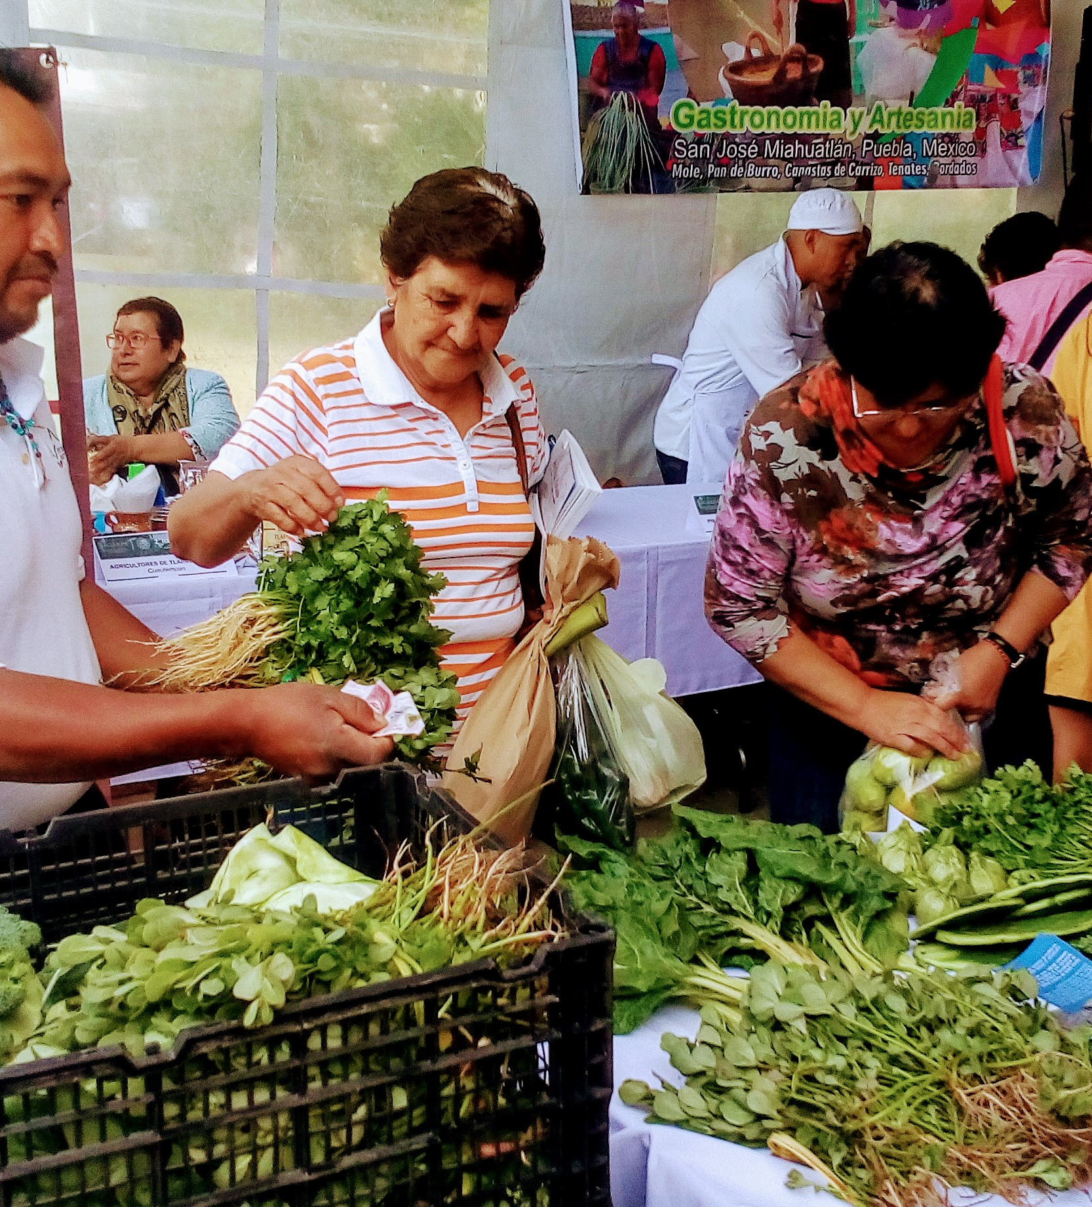
¿Quienes integran la Red de Comercio Justo CV 20*70?
Tenemos 2 redes principales:
RED DE PROVEDOR CONFIABLE: Está integrada por pequeños agricultores que bajo un reglamento y buenas prácticas agrícolas, producen los alimentos que llegan a tu mesa, bajo un entorno de camaradería, respeto al medio ambiente y corresponsabilidad social.
RED DE PROMOTORES CONFIABLES: La integran ciudadanos conscientes y proactivos que difunden las buenas acciones, invitan a sus vecinos, compañeros, amigos, familiares y demás conocidos a adquirir una CV, se vuelven gestores comunitarios de buenas acciones y son el vinculo del nucleo poblacional con la Fundación CMX, a fin de lograr la participación ciudadana.

Slide 6
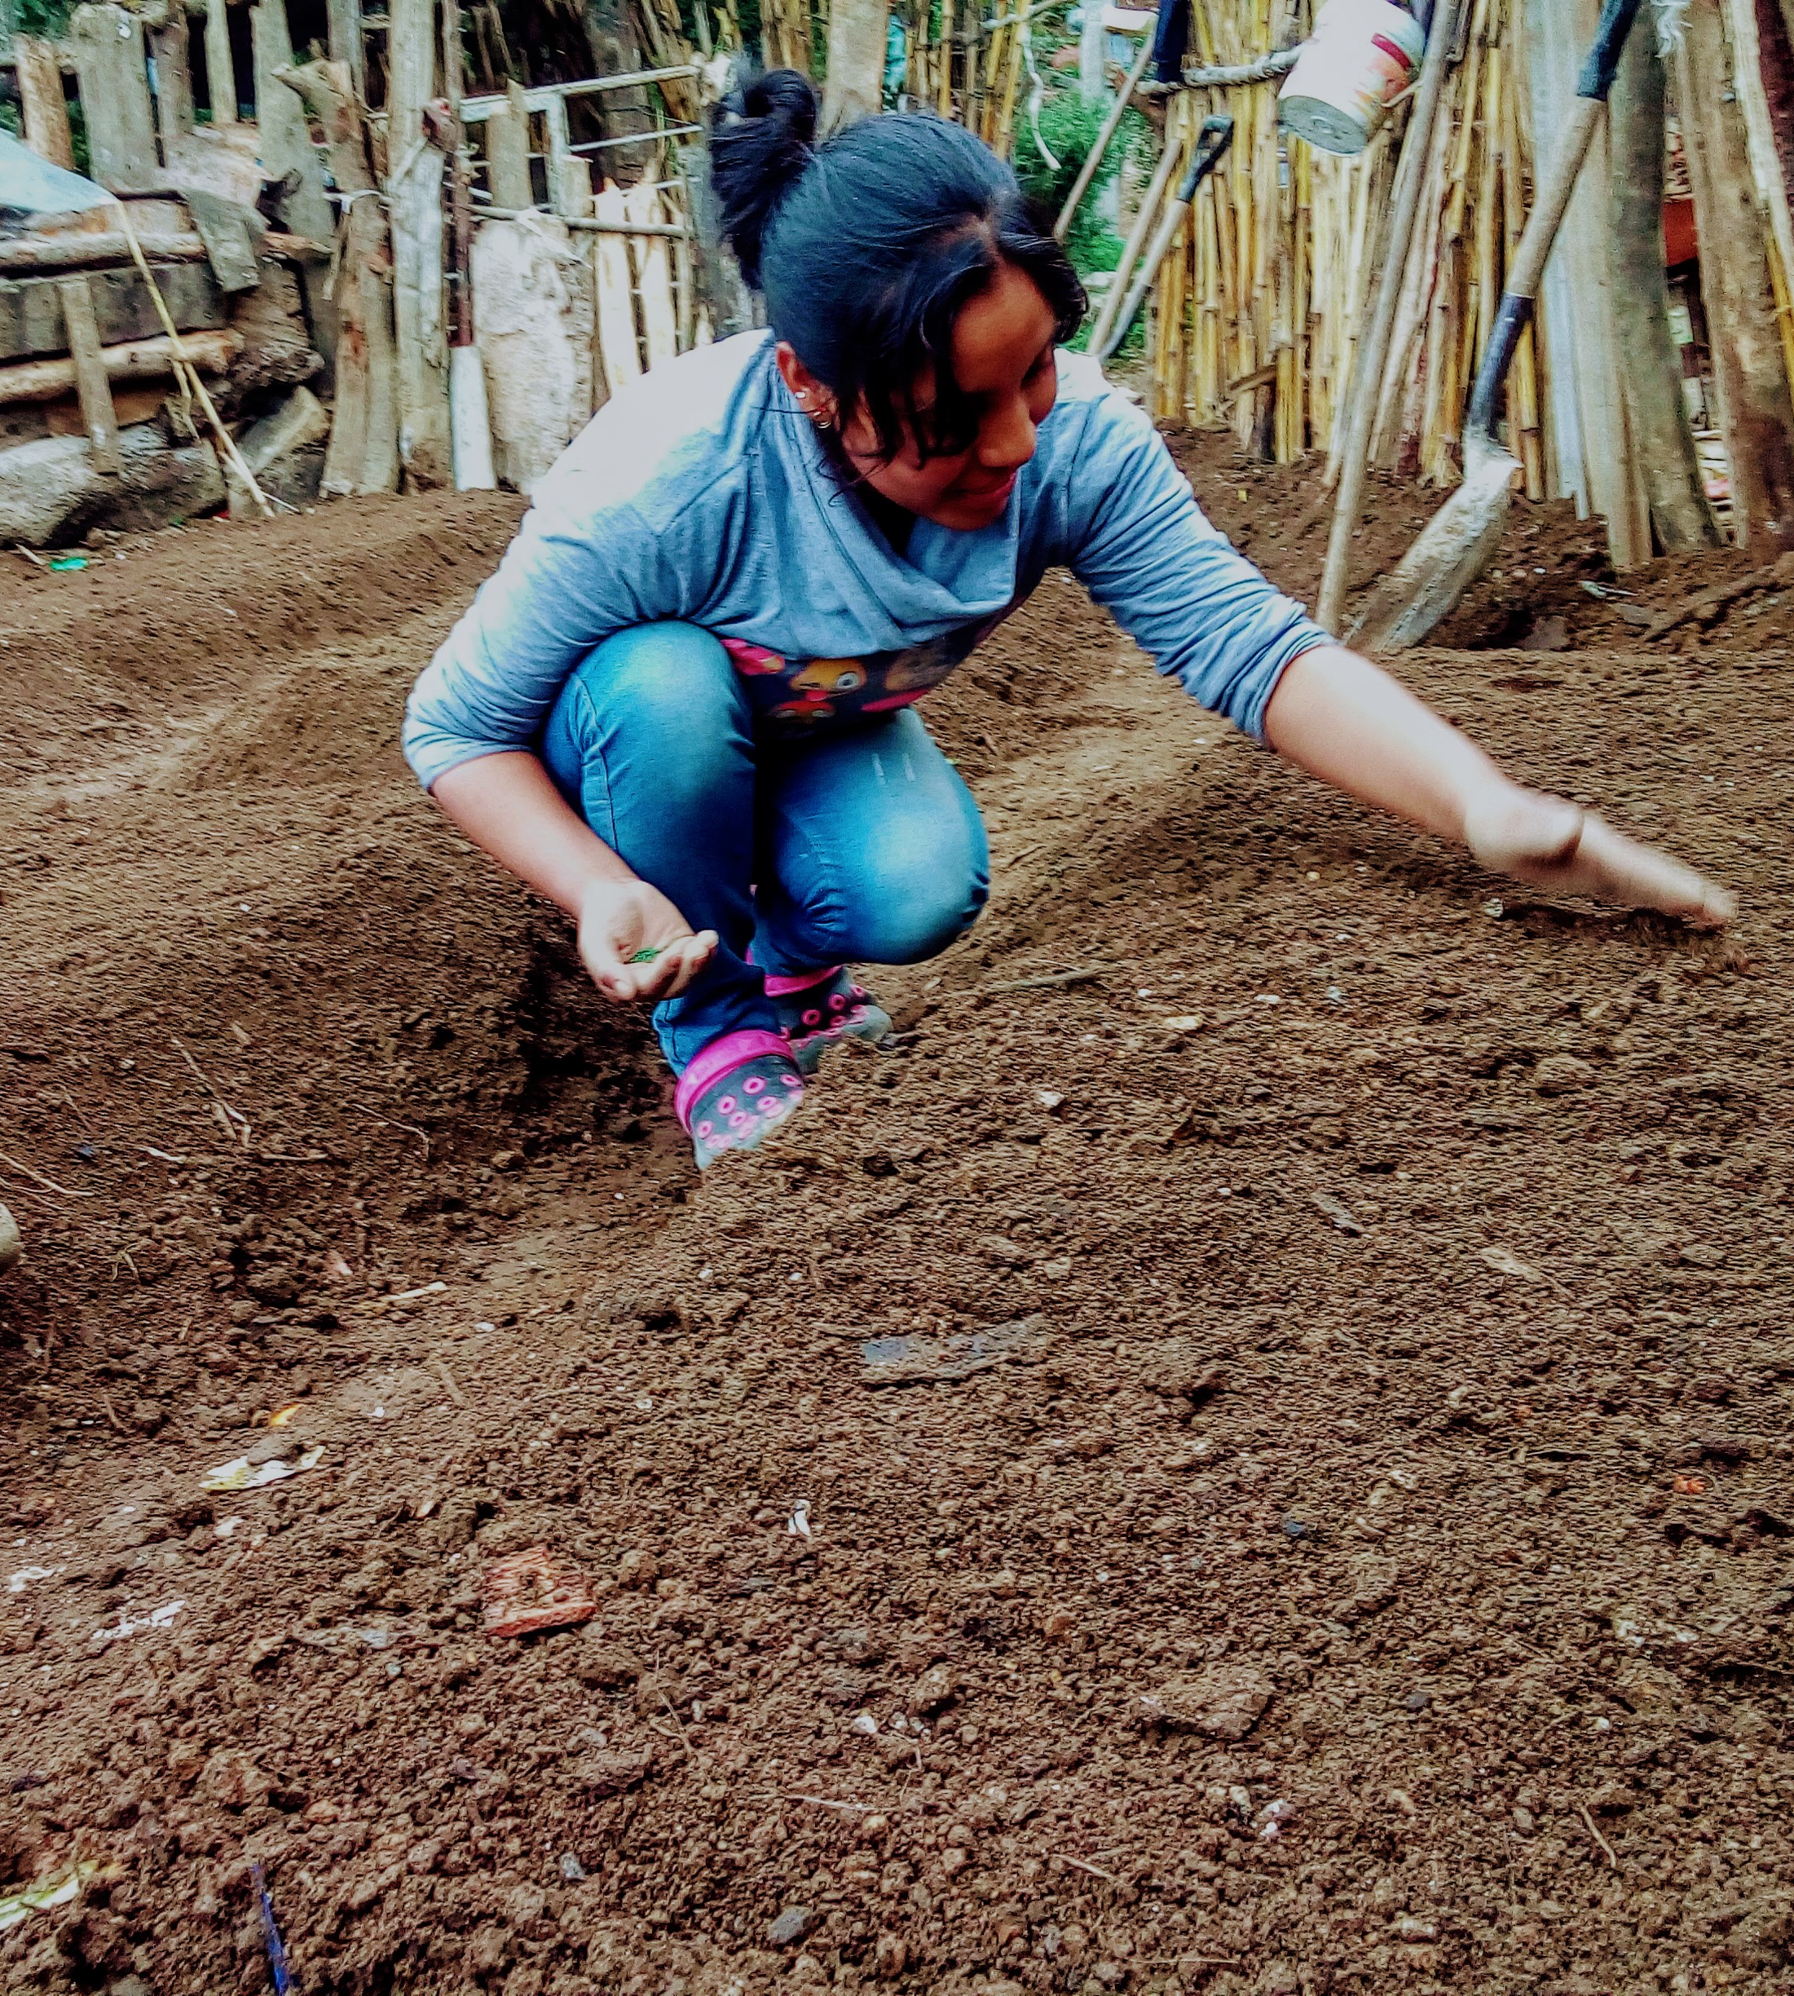
¿Cómo adquiero la CV 20*70?
La CV 20*70, tiene un precio de $100.00 (Cien pesos 00/100m.n.), cada lunes se les comparte a los promotores el listado de hortalizas y legumbres que conforman la CV de la semana, a fin de que conozcan el contenido y puedan realizar el pedido correspondiente con un lapso de 48 horas de anticipación.
Para poder llegar a tu colonia, centro de trabajo o empresa, se requiere de al menos un pedido de 50 CV, mismo que se liquida previamente a través de la FCMx.
Una vez recibido y confirmado el pedido, la FCMX, te informa fecha, hora y lugar de entrega del mismo.
Finalmente nuestros proveedores confiables y personal de la FCMx, te entrega en lugar, fecha y hora acordada las CV solicitadas. Los envases (cajas plásticas) son retornables, tienen un importe de $20.00 pesos y el promotor lo resguarda.

Slide 7
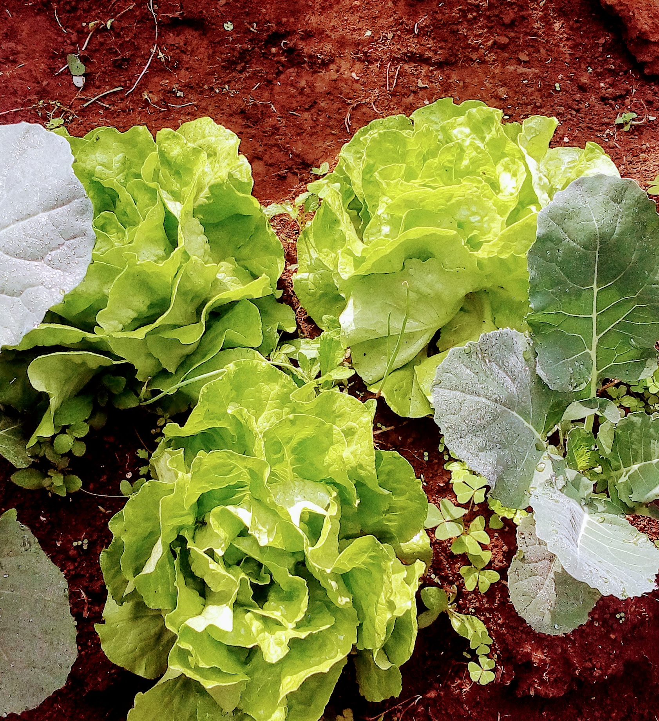
¿Como se generan los beneficios?
En Fundación Conserva México, hemos diseñado una formula que nos permita, incrementarle el ingreso directo al productor de un 20% del precio de venta al consumidor final a mas de 70%, al eliminar el intermediarismo y costos de anaquel, además buscamos la forma de crear ingresos a las mujeres, jóvenes y familias que se integran a la Red de Promotores Confiables, al otorgarles el 12% de la venta de cada CV, finalmente la FCMx, recibe el 13% recaudado, para el fortalecimiento técnico, organizativo, educativo, formativo y comercial del Programa Canastas Verdes 20*70

Slide 8
Directorio
Mtra. Norma Romero Cortés
Presidenta de la Fundación Conserva México
Mtro. Mario Salas
Director general de Fundación Conserva México
Fb:@ConservaMexico
Ing. Julio César Constantino Guerrero
Coordinador Agroalimentario
Email: julio.constantino@conservamexico.mx
Cel. De contacto: 2313194650
Tel de oficina:

Slide 9

¿QUE PASARIA SI NOS UNIERAMOS?

